Slide 1
BİLGİSAYAR AĞLARI
(AĞLAR, İNTERNET,WEB)
PROF.DR.YALÇIN ÇEBİ
DOKUZ EYLÜL ÜNİVERSİTESİ MÜHENDİSLİK FAKÜLTESİ
BİLGİSAYAR MÜHENDİSLİĞİ BÖLÜMÜ
35160 BUCA / İZMİR
Tel: (232) 412 74 07
WEB : http://yalcin.cs.deu.edu.tr E-posta :yalcin@cs.deu.edu.tr

Slide 2
BÖLÜM 1
BİLGİSAYAR AĞLARI
İNTERNET, TARİHÇESİ VE GELİŞİMİ
WORLD WIDE WEB, HTML VE WEB TARAYICILAR

Slide 3
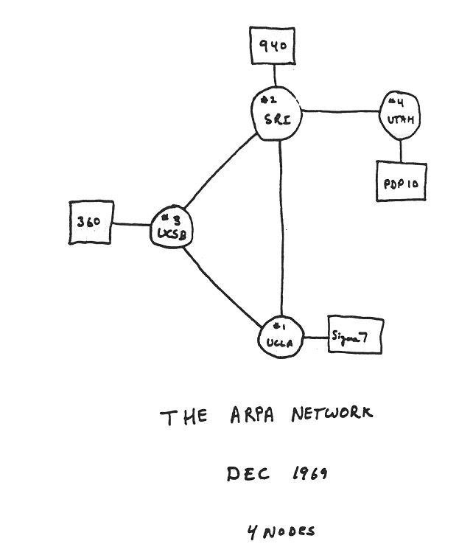
BİLGİSAYAR AĞLARI

Slide 4
Bilgisayar Ağı
Bağımsız çalışabilen bilgisayarların biraraya gelerek oluşturdukları bir yapıdır.
Bilgisayar ağları ile dağıtık sistemler genellikle birbirleri ile karıştırılmaktadırlar.
Bilgisayar ağları donanımsal bir yapıdır.
Dağıtık sistemler, bir ağ yapısı üzerinde çalışan yazılım sistemleridir.

Slide 5



J.C.R.Licklider
Bilgisayar ağları oluşturma fikri ilk olarak, Massachusettes Institute of Technology (MIT) profesörlerinden J.C.R.Licklider tarafından “Galactic Network” başlığı altında yayınlanan bir dizi makale ile ortaya atılmıştır.
Bilgisayarların bilimsel ve mühendislik potansiyellerinden etkilenmiştir.
Bilgisayarları birbirlerine bağlama işlemindeki zorluklardan çekinmiştir.

Slide 6
Licklider’ın Düşüncesi
1960larda,tamamı birbirlerinden bağımsız yerlerde bulunan az sayıdaki bilgisayar, neredeyse tekelleşmiş olan büyük üniversitelerdeki az sayıda araştırmacı tarafından kullanılmakta idi.
Licklider’a göre: Eğer birbirlerinden uzakta olan bilgisayarlar birbirlerine bağlanabilir ise;
  Oldukça büyük bir araştırmacı grubu bilgisayarların imkanlarından yararlanabilecek,
  Bilimsel çalışmalar hızlanabilecek,
  Oldukça pahalı olan kaynaklar, ortak paylaşım sayesinde verimli kullanılarak hesaplama maliyetleri azaltılabilecek
idi.

Slide 7
ARPA’nın Kuruluşu
1962 yılında Licklider Birleşik Devletler Savunma Bakanlığı tarafından desteklenen bir bilgisayar araştırma projesi olan “Advanced Research Project Agency-ARPA” projesinin başına getirildi.
Bu görevin bir parçası olarak, Licklider, özellikle savunma ağırlıklı projelerde çalışan araştırmacıların bilgisayarları nasıl etkin kullanabilecekleri üzerinde de çalışmaktaydı.
“Galactic Network” fikrini gerçekleştirebileceğini görerek, üst seviyedeki bilgisayar araştırma merkezleri ile bağlantılar kurdu.
Takip eden yıllarda ARPA, internetin oluşmasına öncü birçok fikir ve teknolojinin ortaya çıkmasını sağlayan değişik araştırma gruplarının kurulmasını sağladı.

Slide 8

ARPANet’in Kuruluşu
1967 yılında, MIT’deki bilgisayar araştırmacılarından birisi olan Larry Roberts, uzun mesafeli bir bilgisayar ağı kurmak üzere ARPA bünyesinde bir proje grubunun başına getirildi.
Bir yıl içinde Roberts ve ekibi, ARPANet olarak adlandırılan ilk bilgisayar ağını kurmak için gerekli hazırlıkları tamamladılar.
1969 yılında University of California-Los Angeles (UCLA), University of California-Santa Barbara, Stanford Research Insititute (SRI) ve University of Utah arasında kurulan bağlantı ile ARPANet gerçekleşmiş oldu.

Slide 9
ARPANet’in Getirdikleri
Dört enstitüde bulunan araştırmacılar birbirlerinin bilgisayarlarına bağlanma, bilgileri paylaşabilme ve birbirlerinin bilgisayarlarını kullanabilme imkanına kavuştular.
Bunun sonucunda da araştırmaları sırasında ihtiyaç duydukları donanım ve yazılım maliyetleri düşmeye başladı.
İlk veri iletim hızları, günümüzde evlerden internete bağlanma hızı olarak görülen 56 kb/s mertebesinde iken, daha sonra 160 kb/s’a çıkarıldı.
Yeni ağ teknolojileri geliştirilmeye başlandı.

Slide 10
Bilgisayar Ağ Yapıları
Bilgisayar ağ yapıları iki ayrı grupta incelenebilir.
Fiziksel yapı, bir ağ üzerinde bulunan cihazların ve kabloların yerleşim şeklini ifade eder.
Mantıksal ağ yapısı, fiziksel yapı üzerinde kullanılan yazılımsal sistemi; Ağ üzerinde bilginin nasıl iletildiğini tanımlar.
Fiziksel olarak kullanılan ağ yapıları:
  Yıldız (Star),
  Bus
  Halka (Ring)

Slide 11
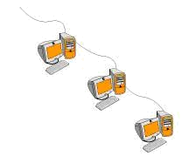
Bus Ağ Yapısı
Tüm bilgisayarlar, BUS adı verilen bir kablo ile birbirlerine bağlıdır.
Bu kablo, bağlı olan tüm bilgisayarlar tarafından ortak olarak kullanılır.
İlk geliştirilen ağ yapısıdır.

Slide 12
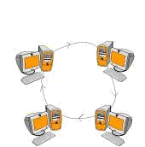
Ring Ağ Yapısı
Özellikle IBM tarafından geliştirilen bir yapıdır.
IBM Token Ring
  IBM’in oluşturduğu yerel ağlarda kullanılır.
FDDI:
  Fiber Distributed Data Interface
  Kampüs ağlarında kullanılan bir yapıdır.
  Kendini iyileştirme özelliği vardır.

Slide 13
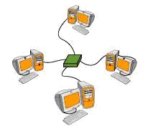
Star Ağ Yapısı
Tüm bilgisayarlar merkezi bir cihaza bağlıdır.
Her bilgisayarın bağlantısı kendisine özeldir.
En son geliştirilen ağ yapısıdır.
Günümüzde yerel ağlarda yaygın olarak kullanılmaktadır.

Slide 14
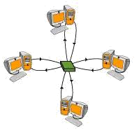
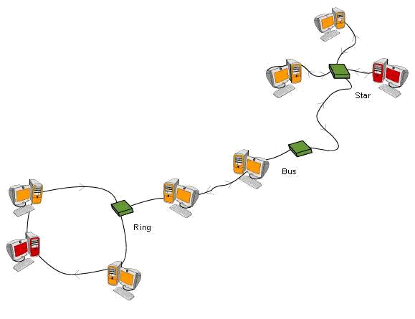
Bileşik Uygulamalar
Birçok uygulamada, ihtiyaç doğrultusunda değişik ağ yapıları da birlikte kullanılmaktadır.
Kimi ağ teknolojilerinde, bilgisayar ağının fiziksel yapısı star şeklinde olsa bile, veri iletimi (mantıksal yapı) açısından ağ, bir ring şeklinde çalışabilir.

Slide 15
Bilgisayar Ağ Türleri
LAN (Local Area Network): Yerel Alan Ağı, oldukça sınırlı bir coğrafi alan içinde bulunan bilgisayarların birbirleri ile bağlanmaları sonucunda oluşturulan bir ağdır. Genel olarak birkaç kilometrelik bir alanda sınırlıdır.Firmaların veya üniversitelerin kampüslerinde oluşturulan ağlar örnek olarak verilebilir.
MAN (Metropolitan Area Network): Metropol Alan Ağı yapısı, bir metropol alan, örneğin bir şehir içinde bulunan bilgisayar ağlarının birbirleri ile bağlanmaları sonucunda oluşmaktadır.
WAN (Wide Area Network): Uzak Alan Ağı olarak tanımlanan bu yapı, birbirinden coğrafi olarak uzakta bulunan (farklı şehirler gibi) bilgisayar ağlarının birbiri ile bağlantısını ifade etmektedir.

Slide 16
Kullanılan Bazı Terimler
Intranet: Kurumların kendi içlerindeki bilgisayar ağlarıdır. Bu ağlar genellikle, dışarıdan erişime açık değildir, ve yalnızca o kurumun elemanları tarafından kullanımına izin verilmektedir.
Extranet: Kurumların kendi aralarında oluşturdukları ve şifrelerle korunmuş bir erişimin sağlandığı özel bir bilgisayar ağıdır. “Kurumlar arası özel internet” olarak da tanımlanabilir.
Internet: TCP/IP (Transmission Control Protocol/Internet Protocol) protokolünü kullanan ve e-posta, web, ftp gibi hizmetleri barındıran, global ve herkese açık bir bilgisayar ağıdır.
Internetwork: Birçok küçük ağın bir araya gelmesinden oluşan bir ağ yapısıdır.

Slide 17
Ethernet
Digital, Intel ve Xerox’un biraraya gelerek oluşturdukları bir ağ türüdür.
“Ether”, ağın oluşturulmasında kullanılan kabloya verilen addır.
“Net”, “Network” kelimesinden gelmektedir.
İlk yerel ağ yapısı “DIX-Ethernet” olarak tanımlanmıştır.
Ağın çalışmasını sağlayan birçok ağ yazılımı bulunmaktadır.
Birçok firma kendisine yönelik bir ağ protokolu geliştirmiştir.

Slide 18
Ağ Donanımları
Bilgisayar ağlarının oluşturulmasında kullanılan donanımlar ikiye ayrılır.
  Pasif Donanımlar
  Aktif Donanımlar
Pasif Donanımlar: Kablolar.
Aktif Donanımlar: Ağ Arayüz Kartı, Repeater, Hub, Bridge, Switch, Router
Repeater ve Bridge’ler, ilk bilgisayar ağlarının oluşturulduğu yıllarda yaygın olarak kullanılmıştır.
Günümüzde yalnızca Bridge cihazları kablosuz ağların birbirleri ile bağlanmaları sırasında kullanılmaktadır.
Repeater cihazları ise neredeyse hiç kullanılmamaktadır.

Slide 19
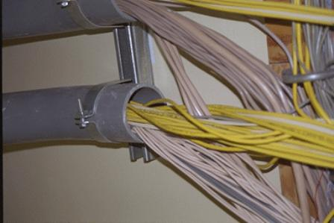
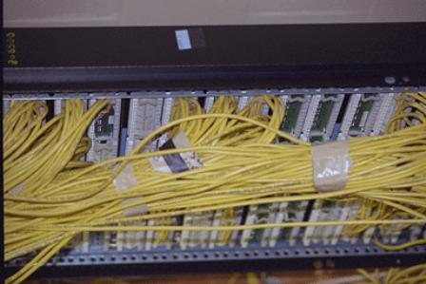
Kablolama
Bir ağ üzerinde bulunması gereken bilgisayar sayısı arttıkça, gereken kablo miktarı da artmaktadır.
Kablolar özel panellere bağlanarak, düzenlenmekte, ağ üzerindeki cihazların bağlantıları buradan gerçekleştirilmektedir.
Kimi durumlarda, kullanılan kablolar dağıtım cihazlarının bulunduğu yerlerde oldukça karmaşık durumda olabilmektedir.

Slide 20
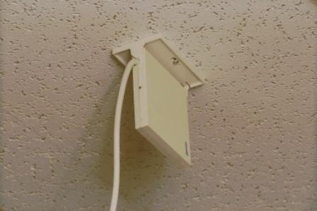
Kablosuz Bağlantı
Kablolu ağlar, karmaşıklık getirmektedir.
Yer değişimi sözkonusu olduğunda kablolamalar yeniden düzenlenmek zorunda kalınabilir.
Kablosuz bağlantı yöntemleri geliştirilmiştir.
Access Point cihazları ile çalışanların aralarında bir ağ oluşturmaları sağlanır.

Slide 21
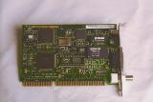
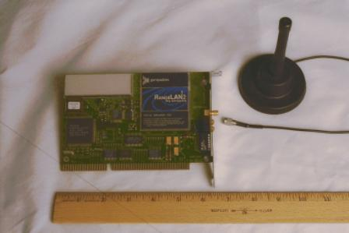
Ağ Arayüz Kartı
Bilgisayarların ağ bağlantılarının gerçekleştirilmesi için ise Ağ Arayüz Kartı (Network Interface Card-NIC) kullanılmaktadır.
Bu kartların üzerinde bağlanılacak ağın özelliğine göre farklı bağlantı donanımları bulunmaktadır.

Slide 22
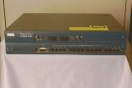
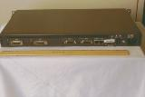
Switch ve Router
Günümüzde anahtar (switch) ve yönlendirici (router) en yaygın kullanılan ağ ekipmanlarıdır.
Anahtarlar yerel ağlarda bilgisayar ve diğer ekipmanların ağa bağlanmalarını sağlamak için kullanılır
Yönlendiriciler, oluşturulan ağların diğer ağlarla bağlantılarının sağlanması ve ağ trafiğinin yönlendirilmesinde kullanılır.
Cisco firması, ağ bağlantı cihazları pazarının büyük bir bölümüne sahiptir.

Slide 23
İNTERNET,
TARİHÇESİ VE GELİŞİMİ

Slide 24
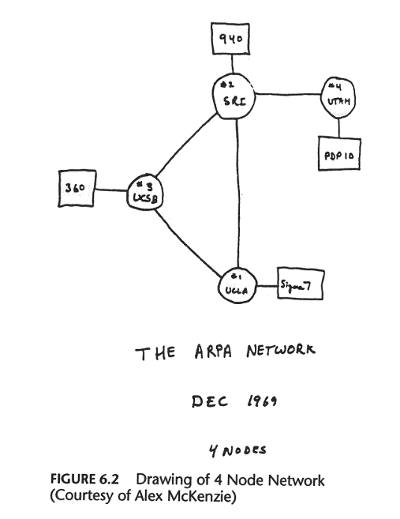
ARPANet’ten INTERNet’e (1)
ARPANet başlangıçta yalnızca askeri amaçlar ve hükümet projelerinde çalışan üniversiteler için tasarlanmış bir ağ yapısı idi.
1970ler ve 1980lerin başında, değişik askeri müteahhit firmalar ve araştırma enstitülerinin katılımı ile sürekli olarak büyümüştür
1971’de yalnızca 18 birim birbirine bağlıdır.

Slide 25
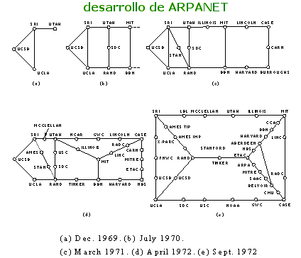
ARPANet’ten INTERNet’e (2)

Slide 26


ARPANet’ten INTERNet’e (3)
ARPANet gitgide büyümektedir.
1980 yılında tüm Birleşik Devletler çapında 100 tane birim birbirine bağlıdır.
Ayrıca, Birleşik Devletler dışında bulunan birçok ülke ve araştırma kurumu kendi içlerinde veya birbirleri ile kablo ve uydu bağlantıları kullanılarak ağlar oluşturmuştur.

Slide 27
ARPANet’ten INTERNet’e (4)
ARPANet, yaklaşık 10 yıl boyunca düzgün, ancak yavaş bir ilerleme göstermiştir.
1980lerin başından itibaren oldukça hızlı bir büyüme eğilimine girmiştir.
Elektronik posta, haber grupları, uzak oturum açmalar gibi ağ uygulamalarının artması ile birlikte birçok eğitim ve araştırma kurumu ARPANet’in bir parçası haline gelmek istemiştir.
1984de, ARPANet 1,000’den fazla bilgisayar sistemini bir araya bağlayan bir ağ haline gelmiştir.

Slide 28
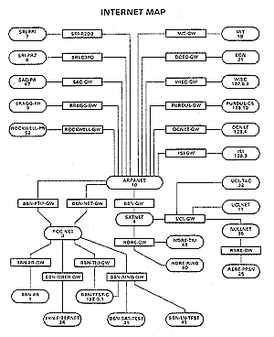
ARPANet’ten INTERNet’e (5)
NSF (National Science Foundation) yüksek hızlı iletim hatlarının kurulması için mali destek vermeye başlamıştır.
Şehirlerarası yollar (Intercity roads) deyiminden esinlenerek Internet (Interconnected Networks) terimi o günlerde ortaya çıkmıştır.
NSF’in desteği ile ilk Internet omurgası oluşturulmuş ve birçok birim bu omurgaya bağlanmaya başlamıştır.

Slide 29
Internet’teki Uç Sayıları
Gelişen bilgisayar teknolojisi ve bilgisayar kullanımın yaygınlaşması ile birlikte, Internet üzerinde bulunan uç sayıları gitgide artmaya başlamıştır.
1982 yılında 235
1990 yılında 313,000
2000 yılında 93,047,785
2002 yılında 162,128,493

Slide 30
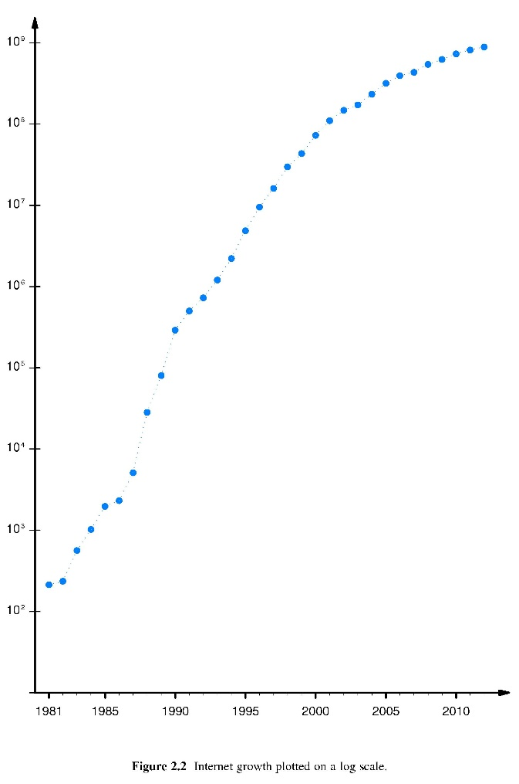
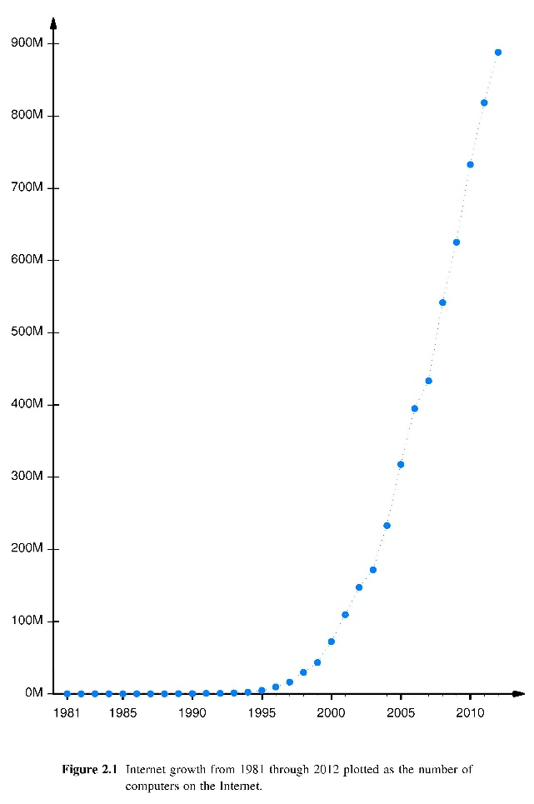
Uç Sayısı Artış Hızı
İnternet’e bağlanan bilgisayar sayısının artış hızı zamanla artmaktadır.
1998 yılında Internet üzerinde bulunan uç sayıları her 18 ayda iki katına çıkarken, bugün bu süre 9-12 ay arasındadır.

Slide 31
Internet’in Yönetimi
İnternetin gitgide artan büyümesi sonucunda, Birleşik Devletler yönetimi, internetin özelleştirilmesine karar vermiştir.
Internet üzerinde kullanılan cihazları üreten firmalar ve diğer teknoloji firmaları, internet altyapısını düzenlemeye ve yeni bağlantılar gerçekleştirmeye başlamışlardır.
Organizasyon için kar amacı gütmeyen bir İnternet Kurulu oluşturulmuştur.
Bu kurulun birimleri:
  IETF (Internet Engineering Task Force),
  IAB (Internet Architecture Board),
  IEG (Internet Engineering Steer Group)
  IRTF (Internet Research Task Force)

Slide 32
Internet’te Kullanılan Protokoller
Her iletişim sisteminde uyulması gereken ve “protokol” olarak adlandırılan belirli kurallar bütünü vardır.
Bilgisayar ağlarında da çeşitli ağ tasarımcıları tarafından geliştirilen protokoller bulunmaktadır.
Değişik firmalar tarafından kendi ihtiyaçları doğrultusunda üretilmiş çeşitli protokoller bulunmaktadır.
Internet en yaygın bilgisayar ağı olduğu için internette kullanılan protokoller genel kabul görmektedir.

Slide 33
TCP/IP
Internet’in temel protokolleri Transmission Control Protocol (TCP) ve Internet Protocol(IP)’dur.
Birlikte kullanılan ve TCP/IP şeklinde ifade edilen bu protokoller çerçevesinde, internet üzerinde mesaj alışverişi, bilgilerin paketlere bölünmesi ve sonra tekrar birleştirilerek kullanıma sunulması gibi işlemler gerçekleştirilir
TCP/IP yalnızca iletimi sağlarmaktadır.
Kullanıcı temelinde karşılaşılan ve yaygın kullanım alanı bulan belirli protokoller de sonradan ortaya konulmuştur.

Slide 34
HTTP
Hyper Text Transport Protocol
Internet protokolerinin en yaygın kullanılanıdır.
Bu protokol, internet üzerinde bulunan web sayfalarının görüntülenmesini ve düzenlenmesini sağlamaktadır.
Web’in gelişimine paralel olarak kullanım alanı artmıştır.

Slide 35
FTP
File Transfer Protocol
Bilgisayarlar arasında bilgi alışverişini, dosya iletimini sağlamaktadır.
Bu protokol kullanılarak, internet üzerinde bulunan herhangi bir bilgisayarda bulunan bilgilerin kullanılan bilgisayara yüklenmesi veya kullanılan bilgisayardaki bilgilerin karşıdaki bilgisayara aktarılması mümkün olabilmektedir.

Slide 36
TELNET
Bir bilgisayardan diğer bilgisayara bağlanmayı ve doğrudan karşıdaki bilgisayarı kullanmayı sağlayan protokol ise TELNET’dir.
Bu protokol kullanılarak, kendisine bağlanılmasına izin veren bilgisayara bağlanılmakta ve o bilgisayarın kaynaklarından yararlanılmaktadır.
Özellikle UNIX işletim sistemi kullanan sistemlere bağlanılmada yaygın olarak kullanılmaktadır.

Slide 37
POP, SMTP, IMAP ve SSL
Post Office Protocol (POP): Bir e-posta sunucuda bulunan elektronik postaların kullanılan bilgisayardaki posta kutusuna aktarılmasını sağlamaktadır.
Simple Mail Transport Protocol (SMTP): İstemci bilgisayarlardan herhangi bir e-posta sunucusuna gönderilmek istenilen e-postanın gönderilmesi için kullanılmaktadır..
Internet Mail Access Protocol (IMAP): POP’a alternatif olarak kullanılmaktadır.
Secure Socket Layer Protocol (SSL): İnternet üzerinde şifrelenmiş, böylece güvenliği sağlanmış bilgi gönderip almak için kullanılan protokolleri tanımlamaktadır.

Slide 38


WORLD WIDE WEB, WEB GÖRÜNTÜLEYİCİLER VE HTML

Slide 39
Niçin Web?
Üniversiteler ve resmi kurumlar arasında internet bağlantısı 1980lerde oldukça yaygın olmasına rağmen, 1990ların başlarında World Wide Web geliştirilene kadar internet popüler olamadı.
Web, Nükleer Fizikçilerin araştırma ve verilerini paylaşma talepleri sonucunda ortaya çıkmıştır.

Slide 40


Tim Berners-LEE
CERN araştırmacıları Avrupa’nın birçok yerine dağılmış durumda bulunduklarından ve birbirinden farklı bilgisayar ve yazılımlar kullandıklarından, bilgilerin verimli paylaşımı oldukça zor olmakta idi.
Tim Barners-Lee, 1980lerde Avrupa Partikül Fiziği Laboratuvarı’nda (CERN) çalışan bir araştırmacı idi.

Slide 41
Doküman ve Verilerin Paylaşımı
Dokümanların herhangi bir kademelendirme olmaksızın internet üzerinden birbirleri ile ilişkilendirilebilmelerine imkan tanıyan bir çoklu-ortam olan web, Tim Barners-Lee’nin ortaya attığı ve geliştirdiği bir fikirdir.
Berners-Lee, araştırmacıların bulundukları konuma ve kullandıkları bilgisayarlara bağlı kalmaksızın verilerini özgürce değiştirebilecekleri bir sistem önerdi ve 1989 yılında, Web’in temel fikrini ortaya attı.
Bu sistemde dokümanlar internete bağlı bilgisayarlarda depolanabilecek ve yetkili kişiler, bir diğer bilgisayarda depolanmış bilgilere erişebileceklerdi.

Slide 42
Geçmişte Web
Berners-Lee’nin Web için bakış açısı devrimsel bir nitelik taşımaktadır.
Ancak, uzun zamandır uygulanmakta olan ve kolay erişim için ilgili dokümanların birbirleri ile ilişkilendirilmelerini temel alan bir pratiğe dayanmaktaydı.
Hypertext içeren kitaplar veya birbirlerine bağlanan yazılar ve ortamlar uzun süredir kullanılmaktaydı.

Slide 43



Ted Nelson
İlk elektronik hypertext kavramı, Ted Nelson tarafından ortaya atılmıştır.
İlk kez “web” ve “HyperText” kavramları kullanılmıştır.
Bu tasarımlar “Literary Machines”de yayınlanmıştır.

Slide 44
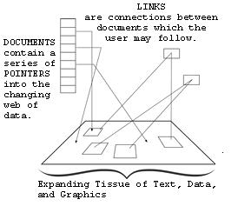
Ted Nelson’un Tasarımı
Ted Nelson tarafından öngörülen tasarıma göre;
  Link: Kullanıcının takip edebileceği, dokümanlar arasındaki bağlantılardır.
  Dokümanlar, değişen veri web’i için bir dizi işaretleyici içermektedir.

Slide 45

HyperText Bilgisayarlar
İlk küçük ölçekli hypertext bilgisayarlar 1960larda üretilmiştir.
1980lerin sonlarında Apple MacIntosh bilgisayarlarla birlikte HyperCard sistemi de satılmaktadır.

Slide 46
Web’in Temelindeki Yazılımlar
Berners-Lee, oluşturduğu fikri, internetin dağıtık yapısı üzerine uygulamayı planlamış ve Web tasarımını internete bağlanabilen bilgisayarlarda iki ayrı yazılım türüne dayandırmıştır.
  Web Sunucu (Web Server): Dokümanları depolar ve diğer bilgisayarlar istediğinde sunulmasını sağlar.
  Web Görüntüleyici (Web Browser): Kullanıcıların sunucularda depolanan dokümanları talep edebilmesini ve alınan dokümanın bilgisayarda görüntülenmesini sağlar.
Web’de kullanılan iletim protokolu HTTP’dir.

Slide 47
Web’in İşleyişi
Web görüntüleyici, HTTP kullanarak web sunucusundan bir talepte bulunur.
Sunucu, görünüleyicinin isteğini değerlendirerek, istenen dokümanı hazırlar.
Hazırlanan doküman, HTTP kullanılarak görüntüleyiciye gönderilir, ve sunucu diğer görüntüleyicilerden gelen talepleri bekler.
Görüntüleyici, kendisine iletilen doküman içinde bulunan HTML etiketlerini kullanarak, o dokümanı ekranda görüntülemeye başlar.

Slide 48
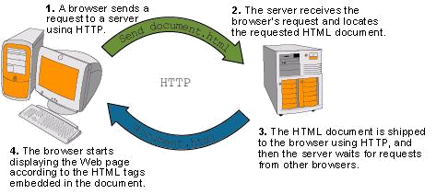
Web’in İşleyişi (Şematik)

Slide 49
Web Görüntüleyiciler
1990da, Berners-Lee, Web sunucu ve görüntüleyicinin ilk çalışan protiplerini üretti.
Ürettiği görüntüleyici günümüzün standartları ile karşılaştırıldığında, yalnızca metin tabanlı olduğu ve resimlere sınırlı destek verdiği için oldukça ilkeldi.
Web’in ilk sürümü 1991 yılında internet üzerinde kullanıldığında oldukça ilgi çekti.
Ancak diğer araştırmacılar Berners-Lee’nin buluşunu geliştirmeselerdi, Web yalnızca bir araştırma aracı olarak kalacaktı.

Slide 50



Marc Andreesen ve Eric Bina
Marc Andreesen ve Eric Bina, 1993 yılında, Illinois üniversitesinin (NCSA: National Center for Supercomputing Association) biriminde çalışmaktalardı.
Çalışmaları sonucunda adına “Mosaic” dedikleri ilk grafik görüntüleyiciyi oluşturdular.

Slide 51
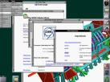
Mosaic’in Özellikleri
Mosaic, web üzerinde gezinmeyi kolaylaştırıcı düğmeler ve tıklanabilen bağlantılar içermekteydi.
Mosaic, aynı zamanda, geliştiricilerin daha görsel web dokümanları yaratabilmelerine izin veren, resimleri ve medyayı sayfalarda rahatlıkla kullanabilme imkanını da sağlıyordu.

Slide 52
Mosaic’in Etkisi
Mosaic’in 1993 yılındaki çıkışı baş döndürücüydü.
Web üzerinde bilgi depolamanın ve bu bilgileri sunmanın ne kadar kolay olabildiğini daha fazla insan fark ettikçe, internet üzerindeki web sunucu sayıları da gitgide artmaya başladı.
1992’de 50; 1994’de 3,000.

Slide 53
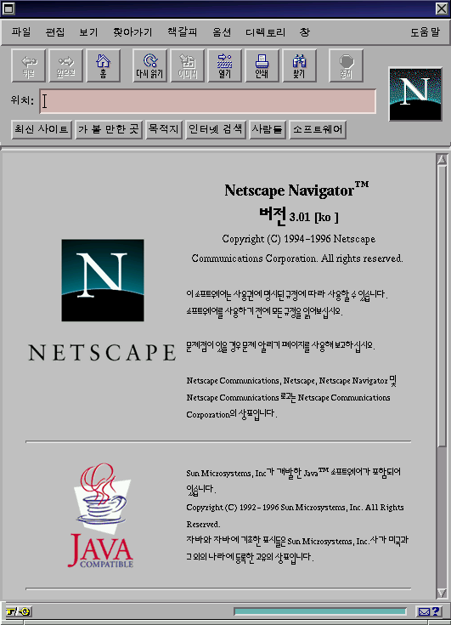
Netscape ve Rekabetin Başlaması
Andreesen, 1994 yılında NCSA’yı terk edip, Netscape Communications Corporation’ı kurdu.
Mosaic görüntüleyicinin daha geliştirilmiş bir türü olan Netscape Navigator üretilmeye başlandı.
Netscape, öğrenciler ve eğitimcilerden tepki almasına karşın, kullanıcılardan az da olsa bir kullanım bedeli alıyordu.

Slide 54
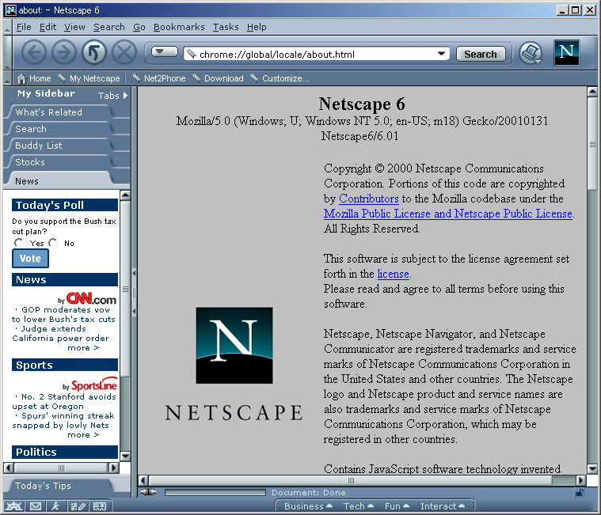
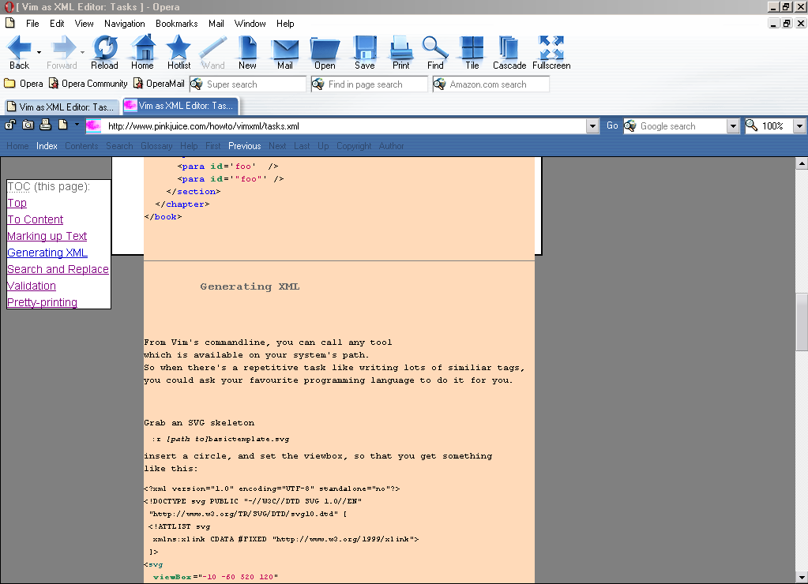
Microsoft’un Piyasaya Girişi
Microsoft 1995 yılında Internet Explorer yazılımını geliştirip piyasaya ücretsiz sürdü.
Netscape daha fazla dayanamadı ve Netscape Navigator’ı ücretsiz olarak kullandırtmaya başladı.
Farklı firmalar da kendi görüntüleyicilerini geliştirdiler.

Slide 55
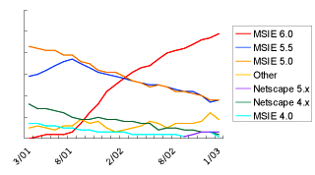
Görüntüleyici Pazarı Kavgası
1990lı yılların sonları, Microsoft ve Netscape’in Web görüntüleyici yazılımlarını geliştirmeleri ve pazar paylarını artırmak için mücadeleleri ile, Web için oldukça hareketli bir duruma geldi.
1996 yılında Web görüntüleyicilerin yaklaşık %74’i Netscape Navigator idi.
Microsoft, Internet Explorer yazılımını sattığı işletim sistemlerinin içine ücretsiz olarak koyup dağıtmaya başladı.

Slide 56
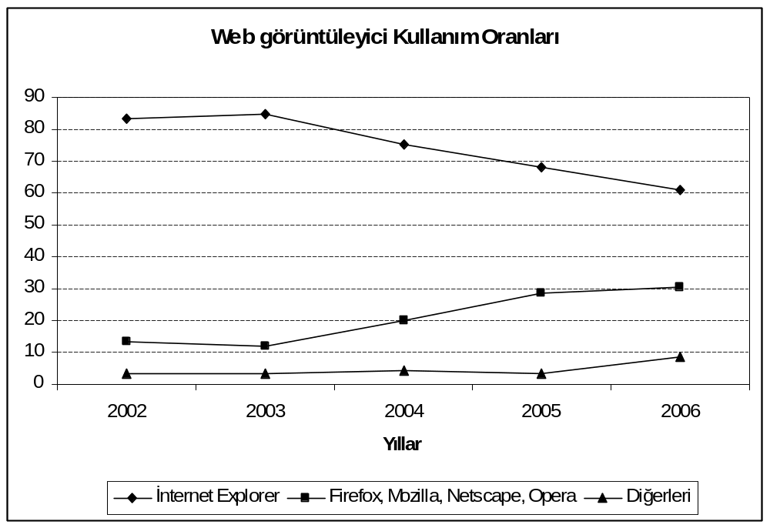
Web Görüntüleyici Kullanım Oranları
https://www.w3schools.com/browsers/
https://www.w3counter.com/globalstats.php

Slide 57
Microsoft’un Yargılanması
Microsoft firmasının Internet Explorer’ı işletim sistemi yazılımı ile birlikte satmasının Amerikan anti-tekel yasalarını ihlal ettiği öne sürüldü.
Netscape tarafından dava açıldı.
Uzun yıllar süren davalar sonucunda, Microsoft firması haksız bulundu.
Uzun rekabet sürecinde Andreesen, Microsoft ile rekabet edebilecek mali gücü kendinde bulamayarak, Netscape firmasının kontrolünü AOL’ye 10 milyar USD’ye devretti.
Halen Internet Explorer ve Netscape, en çok kullanılan Web görüntüleyicileridir.
2002 yılında, tüm dünyada kullanılan görüntüleyicilerin yaklaşık %90’ının Internet Explorer olduğu tahmin edilmektedir.

Slide 58
Web Sunucuları Artışı
Web görüntüleyicilerin, iletişim ve bilgisayar teknolojilerinin gelişimine bağlı olarak internet üzerinde oluşturulan web sayılarında üstel bir artış görülmektedir.
İnternete bağlı olan bilgisayar ve web sunucusu sayıları
  Yıl Bilgisayar Web Sunucu
  1992 : 992,000 → 50
  1998 : 36,739,000 → 4,279,000
  2002 :162,128,493 → 33,082,657
Halen internet üzerinde hizmet veren web sunucularında 5 milyar web sayfası bulunduğu tahmin edilmektedir.

Slide 59

World Wide Web Consortium
Web başıboş değildir.
Tim Berners-Lee, 1994de World Wide Web Consortium (W3C)’u kurmuştur.
W3C kar amacı güden bir kuruluş değildir.
Web gelişimini denetlemekte ve yönlendirmektedir.
Web ile ilgili standartları belirlemektedir
Web tasarım teknolojilerini geliştirmektedir.
Uzman kişilerden oluşmaktadır.

Slide 60
Hyper Text Mark-up Language
İnternet bağlantısı gibi, World Wide Web de web sayfalarının makinenin donanımından, işletim sisteminden, görüntüleyiciden veya mekandan bağımsız olarak erişilebilmelerine imkan sağlayacak protokollere dayanmaktadır.
Bu protokoller W3C tarafından belirlenmektedir.
Web uygulamalarında kullanılan temel protokol Hyper Text Transport Protocol (HTTP)’dur.
HTTP, web sayfalarının internet üzerinden iletimini sağlamak için TCP/IP ile birlikte çalışmaktadır.

Slide 61
Web Sayfalarının Hazırlanması
Tüm web sayfalarının içerikleri HTML kurallarına uygun olarak hazırlanmaktadır. Metin dokümanlarına etiketler ve özel semboller koymak suretiyle, web tasarımcıları sayfa içinde bulunan metni biçimlendirebilmekte, köprüler, resimler ve diğer ortamları web sayfası içine koyabilmektedirler.
Web görüntüleyicler HTML dokümanlarını okumakta ve içerdiği komutları işleyerek sayfanın görüntülenmesini sağlamaktadırlar.
Her web sayfası <html> etiketi ile başlayıp </html> etiketi ile bitmelidir.
Tüm etiketler < etiket > ile başlamakta ve </etiket > ile bitmelidir.

Slide 62
Örnek Bir Web Sayfası Dosyası
<html>
<head>
<title>Herkese Merhaba </title>
</head>
<body>
<b>
<p>Herkese Merhaba !!</p>
<h1>Büyük Yazı-1 </h1>
<h2>Büyük Yazı-2</h2>
</b>
</body>
</html>

Slide 63
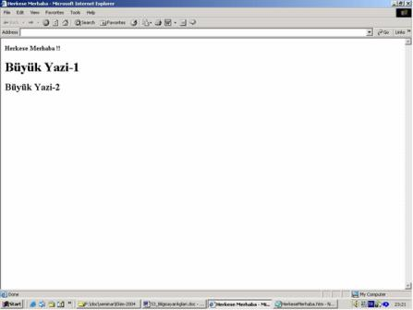
Örnek Web Sayfasının Görünümü

Slide 64
Bazı Temel Etiketler
<HTML> </HTML> : HTML dokümanının en başında ve sonunda olması gerekir. İşlemsel türüdür.
<TITLE> </TITLE>Açılan pencerenin başlığında görünür ve o sayfanın ismini belirtir. <HTML> den hemen sonra konulur. İşlemsel türüdür.
<FONT SIZE=+3> ... </FONT>Bir font büyüklüğü belirlemek için kullanılır. Biçimleme türüdür.
<BR>Satır atlatmak için kullanılır. Biçimleme türüdür.
<A HREF=” “> ... </A>Altçizgili bir link yaratmak için kullanılır. (“) işaretlerinin arasında gönderilmek istenen sayfanın adresi yazılır. Bağlantı türüdür.
<IMG SRC=” “>Bir resmi veya grafiği görüntületmek için dosyanın ismi (“) işaretlerinin arasında yazılır. Medya türüdür.

Slide 65
HTML Standartlarının Gelişimi
HTML sürekli gelişen bir standarttır.
Teknolojideki gelişime ve kullanıcı isteklerine bağlı olarak sürekli yeni özellikler eklenmektedir.
W3C tarafından belirlenen diğer bir standart XHTML1.0’dır.
Bu standart, XML’in (Extensible Markup Language) bazı bağlantılarını da tanıyabilme özelliği ile HTML’den biraz farklıdır.
Web görüntüleyiciler bu standardı, HTML’i tanıdıkları için tanıyabilmekte, böylece XHTML teknolojisi kullanılarak hazırlanmış sayfaları görüntüleyebilmektedirler.
Tüm web görüntüleyiciler, aynı standart komut kümesini tanıdıkları için, bilgisayar ve görüntüleyici türü ne olursa olsun, düzenlenen web sayfaları düzgün görüntülenebilmektedir.
http://www.w3.org/standards/

Slide 66
Dynamic HTML
Dynamic HTML, HTML’in geliştirilmiş bir sürümüdür.
DHTML, web sayfalarında, sayfa istemcinin bilgisayarında görüntülendikten sonra da, web sunucu ile herhangi bir bağlantı kurulmaksızın değişiklik yapılmasına imkan sağlayan bir teknolojidir.
DHTML, HTML’in yerini alan bir teknoloji değil, HTML’in web sayfalarında kullanılabilen diğer teknolojilerle birlikte kullanılabilinmesini tanımlayan bir kavramdır.

Slide 67
XML ve Diğer Teknolojiler
XML (Extensible Markup Language): Web sayfalarında yapısal verileri veritabanlarından alıp metin olarak sayfaların içine koymak için kullanılır.
XSL (Extensible Stylesheet Language), XML dokümanı içinde bulunan verilerin tanımlanan şekilde görüntülenmesini sağlamak için kullanılır.
Diğer Teknolojiler:
  Javascript
  VisualBasicScript
  Java
  ASP (Active Server Pages), ASPX
  ActiveX : Herhangi bir dilde yazılmış bir programın web görüntüleyicide çalışabilen şekli

